Slide 1
Clusted Session Management

Slide 2
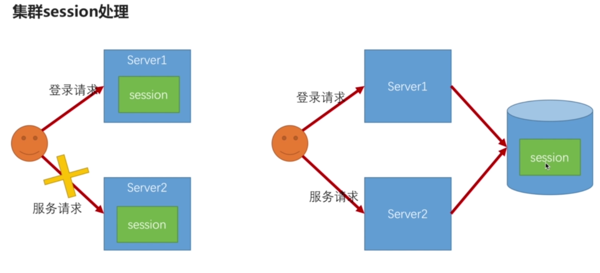
集群Session处理

Slide 3
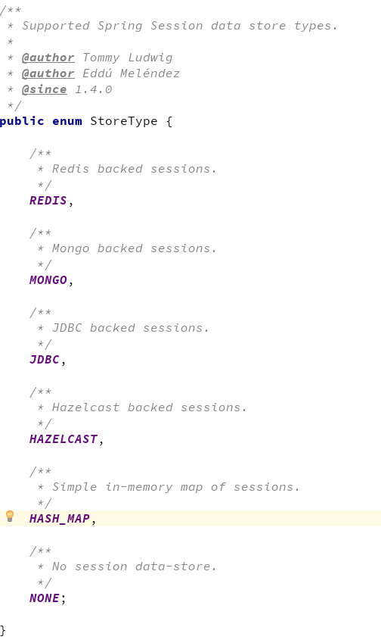
Spring Session支持的存储类型
package org.springframework.boot.autoconfigure.session;

